Slide 1
Třebíč
Napsal Zdeněk Bída
4. ročník ZŠ a MŠ Nezdenice

Slide 2
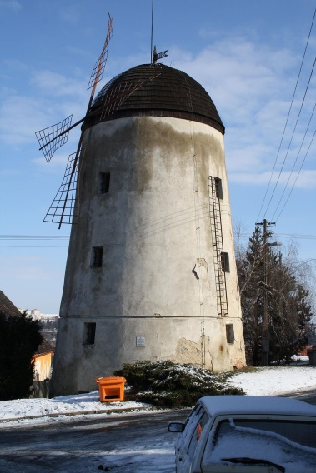
Něco o městu Třebíč
Městu Třebíč se také říká město památek UNESCO.
Je tam hodně památek, např. židovský hřbitov, bazilika sv. Prokopa, židovská čtvrť, Malovaný renesanční dům.
Město Třebíč se nachází v kraji Vysočina, má 36 000 obyvatel.

Slide 3

Kvíz

Slide 4

Ve kterém kraji leží město Třebíč?
a) Vysočina
b) Středočeském
c) Zlínském

Slide 5
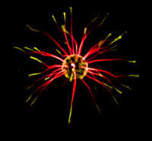
Kolik obyvatel má město Třebíč?
a) 3600
b) 36 000
c) 360 000

Slide 6
Jaký hřbitov je v Třebíči?
a) židovský
b) český
c) rozbitý

Slide 7

Doufám, že se vám prezentace líbila!

